Slide 1

Учись писать эссе
К ЭКЗАМЕНАМ ГИА и ЕГЭ

Slide 2
N B !
Эссе - (франц. essai - попытка, проба, очерк, от лат. exagium - взвешивание), прозаическое сочинение небольшого объема и свободной композиции, выражающее индивидуальные впечатления и соображения по конкретному поводу или вопросу и заведомо не претендующее на определяющую или исчерпывающую трактовку предмета.
Не важно, на какую тему Вы пишете эссе, Вы всегда должны задать себе следующие «контрольные» вопросы:
Ответил ли я на предложенный вопрос?
Ясно ли я выразил свою точку зрения?
Было ли все написанное выражено ясным и понятным языком, не было ли ошибок во время написания?

Slide 3
Структура
Введение важно для того, чтобы читатель определил для себя, стоит ли читать Ваше эссе.
Переход от параграфа к параграфу. Плавные переходы – это крайне важный элемент удачного эссе, поскольку именно это демонстрирует Ваше умение ясно и интересно излагать свою мысль.
Слова-связки, такие как later, furthermore, additionally или moreover помогают плавно переходить из одного параграфа к другому.
Заключение. Последние предложения в Вашем эссе являются крайне значимыми. Во-первых, они должны завершать Вашу мысль. Во-вторых, у читателя они должны оставить в памяти яркий след. Важно, чтобы вывод возвращался к главной идее. Другими словами, он должен содержать то, что было написано во введении.

Slide 4
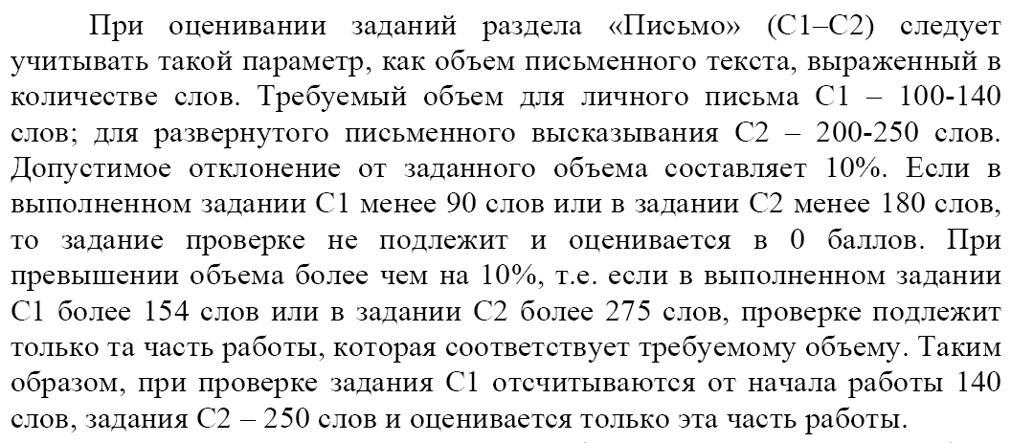
Объем письменной работы
http://www.fipi.ru/view/sections/211/docs/449.html
NB!Краткие формы (I`m, There`re, т.п.) считаются за одно слово. Артикли, предлоги включаются в подсчёт слов. В личном письме дата и адрес включаются в подсчёт слов.

Slide 5
Критерии оценки эссе
http://www.fipi.ru/view/sections/211/docs/449.html
Письменное высказывание с элементами рассуждения оценивается по пяти критериям:
содержание,
организация текста,
лексика,
грамматика,
орфография и пунктуация.
(максимально - 14баллов)
NB! Особенность - при получении экзаменуемым 0 баллов по критерию «Содержание» все задание оценивается в 0 баллов.
Вербицкая М.В. - "Титул", 2008

Slide 6
Cловарь полезных слов и выражений.
Добавление
And*; moreover; as well as; in addition to; additionally; furthermore; what is more.
Контраст
But*; however; on the other hand; in contrast; by contrast; yet; on the contrary.
Ограничение (делая исключения и обозначая противоречия)
Despite*; in spite of; notwithstanding.
Причинность (делая вывод или подводя итог)
So*; therefore; as a result; as a consequence; consequently; this results in; this leads to; this has the effect of.
«Звездочкой» * помечены слова, с которых не рекомендуется начинать предложение в эссе.

Slide 7
Cловарь полезных слов и выражений.
Случайное действие (устанавливая как что-то стало причиной чего-то другого)
Because; results from; due to; is caused by.
Наречия порядка или последовательности
Then; next; after; afterwards; finally; lastly.
Порядковые числительные, либо образованные от них наречия (Не используйте их одновременно. Либо используйте наречия с суффиксом ly постоянно, либо не используйте совсем)
First; second; third etc…
или
Firstly; secondly; thirdly etc…
«Звездочкой» * помечены слова, с которых не рекомендуется начинать предложение в эссе.

Slide 8
Aлгоритм работы
Анализ темы сочинения
Выбор стиля сочинения ( описание, рецензия, эссе « за» и « против» и др)
Подбор тематической лексики
Планирование содержания ( на основе предложенной структуры)
Написание сочинения с использованием базовых фраз-клише
Проверка языковой грамотности и подсчет количества слов

Slide 9
«За» и «против»
в основной части сначала представить аргументы «за» в первом абзаце, затем во втором - аргументы «против»;
число аргументов «за» и аргументов «против» должно быть сбалансированным (может быть одинаковым);
желательно аргументы представлять симметрично (например, социальные, психологические, образовательные аспекты проблемы);
в заключительном абзаце (заключении) еще раз указать на проблемный характер темы; подытожить аргументы «за» и «против»; подвести итог сказанному. Можно выразить надежду на нахождение компромисса, подсказать этот компромиссный путь.
хотя тема сформулирована как «За» и «против», а не «Ваше мнение», в заключении уместно высказать свое мнение (формулировки: на мой взгляд, аргументы «за» более весомы / представляется, что противники этой идеи более убедительны и т.п.) или, наоборот подчеркнуть, что у автора пока не сложилось свое мнение по данному вопросу.

Slide 10
«За» и «против»
Вступление
Абзац 1представить тему (не выражая своего мнения)
Основная часть
Абзац 2
Аргументы «за» с обоснованиями и примерами
Абзац 3
Аргументы «против» с обоснованиями и примерами
Although it is…, it has certain advantages.
The main advantage of is…
One point of view in favour of is...
Many people are in favour of convinced that…
To begin with, Secondly, Furthermore, Finally,
However / on the other hand, … does have its disadvantages.
The main drawback of… is…
An additional disadvantage of… is…
One point against.. Some people are against…
Заключение последний абзац
Ваше мнение и выводы
All things considered/taking everything into account, although there some disadvantages of…, I believe it is…

Slide 11
Ваше мнение
в основной части сначала высказать свое мнение и аргументировать его, затем представить другие точки зрения и дать аргументацию, почему вы с ними не согласны;
приводя контраргументы, отстаивая свою точку зрения, желательно выражать свое мнение не теми же словами, что раньше, а использовать перифраз, синонимию;
в заключительном абзаце (заключении) еще раз указать на проблемный характер темы; показать, что хотя у вас есть свое мнение, вы способны видеть и другие точки зрения; тем не менее, своя кажется вам более убедительной.

Slide 12
Ваше мнение
Вступление
Абзац 1
Назовите проблему и причины
…, …, are among the most serious problems of … nowadays. What can we do, then, to solve them?
First of all, a useful suggestion would be to… This would…
Secondly, another solution is to… . By doing this, we would… .
The problem of… could be solved by Ving. If we do this, the result would be…
It would be a good idea to… . The effect of Ving would be…
It would help if we… . In this way the problem of … would be solved.
Finally, the situation could be improved by Ving. If this happened, the…
Steps /measures should be taken in order to solve the problem of…
Основная часть
Абзацы 2-4*
Предложения по решению проблемы
Заключение
Подведение итогов, вывод
Adopting some of these measures would definitely result in …

Slide 13
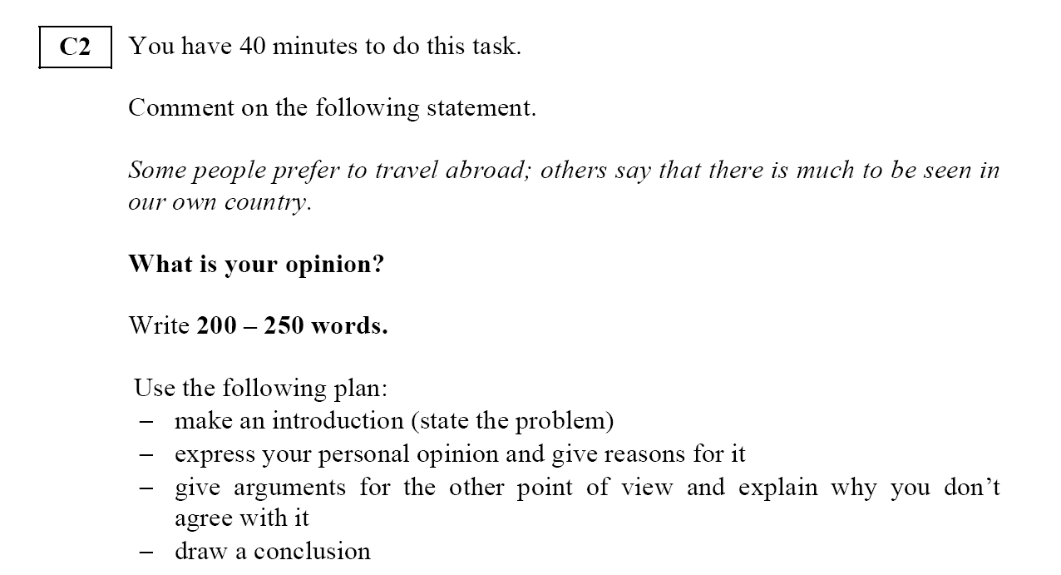
Демо - 2010
http://www.fipi.ru/view/sections/211/docs/449.html

Slide 14
Приложение
Учись писать эссе ( полезные сайты)
http://aaweb.gallaudet.edu/CLAST/Tutorial_and_Instructional_Programs/English_Works/Writing/Essays.html
http://www.usingenglish.com/resources/essays/
Методическое письмо Федеральной предметной комиссии по иностранным языкам
Р.П.Мильруд «Эссе как форма творческого письменного высказывания»
Примеры упражнений для подготовки учащихся к написанию эссе

Slide 15
В презентации использованы:
http://www.englishforbusiness.ru/materials/essay/writing/
http://www.it-n.ru/communities.aspx?cat_no=14410&lib_no=25603&tmpl=lib
( работы Говоровой Н.В. по подготовке к ЕГЭ)
http://www.fipi.ru/
Материалы форума
http://www.englishteachers.ru/forum/index.php?s=cf367ae7d3bc003454d012127a3a1afe&showforum=56
М.В.Вербицкая,
председатель Федеральной предметной комиссии по иностранным языкам, Заслуженный работник высшей школы
«Актуальные проблемы ЕГЭ» verb@ffl.msu.ru
GOOD LUCK!

